Slide 1
موقف الإمام والمأمومين

Slide 2
موقف الإمام و المأمومين
الوحدة
4
الدرس الثاني
موقف الإمام و المأمومين

Slide 3
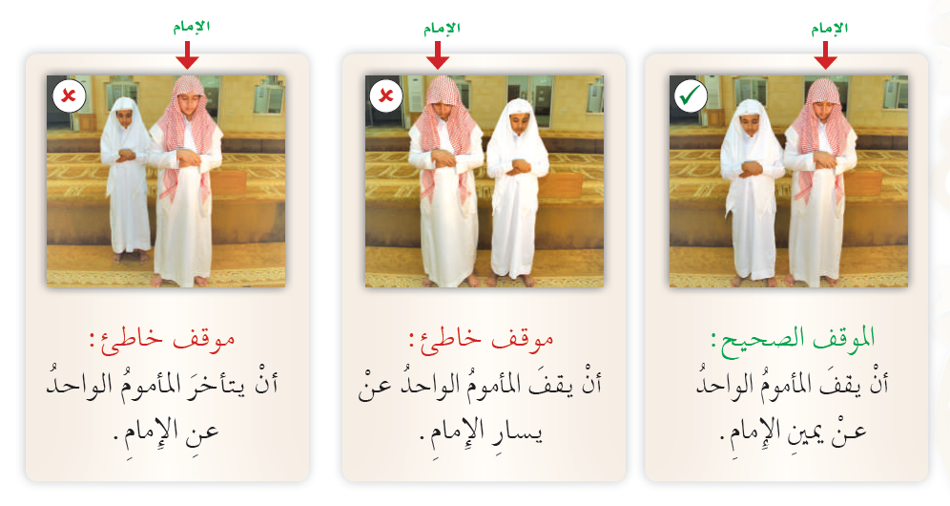
* موقفُ المأمومِ الواحد
الوحدة
4
الدرس الثاني
موقف الإمام و المأمومين

Slide 4
موقفُ المأمومينَ
عنْ جابرِ بنِ عبدِاللهِ رضي الله عنهما: أنهُ كانَ يصلي على يمينِ النبيِّ صلى الله عليه و سلم ، ثمَّ جاءَ جَبَّارُ بْنُ صَخْرٍ فوقفَ عنْ يسارِ النبيِّ ، قالَ جابرٌ: فَأَخَذَ رَسُولُ اللهِ صلى الله عليه و سلم بِيَدَيْنَا جَمِيعاً فَدَفَعَنَا حَتَّى أَقَامَنَا خَلْفَهُ .
الوحدة
4
الدرس الثاني
موقف الإمام و المأمومين

Slide 5
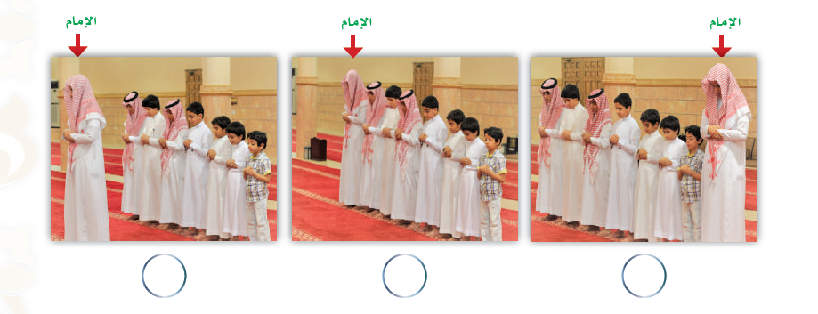
نشاط 1
بالنظرِ لهذا الحديثِ، أُحدِّدُ الوضعَ الصحيحَ للمصلينَ في الصورِ الآتية:
الوحدة
4
الدرس الثاني
موقف الإمام و المأمومين
الوضع الصحيح

Slide 6
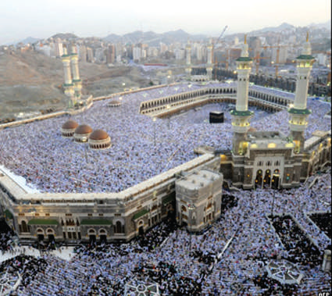
شروطُ صحةِ اقتداءِ المأمومِ بالإمامِ :
أولاً :
الوحدة
4
الدرس الثاني
موقف الإمام و المأمومين
إذا كانَ داخلَ المسجدِ يصحُّ اقتداؤهُ بالإمامِ بشرطِ سماعِ التكبيرِ
1

Slide 7
ثانياً :
إذا كانَ خارجَ المسجدِ يصحُّ اقتداؤهُ بشرطين :
الوحدة
4
الدرس الثاني
موقف الإمام و المأمومين
اقتداء المأمومينَ بالإمامِ في سطحِ
المسجدِ أو في أَسْفَلِهِ إذا سمِعوا صوتَه
1
الاقتداء بالإمامِ مِن خارجِ المسجدِ إذا اتَّصلتِ الصفوف، أو رأى المأمومونَ بعضَ الصفوفِ وإن لم تتَّصل
2

Slide 8
موقفُ المأمومينَ
إذا صلَّتْ جماعةٌ من النساءِ مع الرجالِ فإنهنَّ يُصَلِّينَ خلفَهم، ويتأخرْنَ عنهم،
وإذا صلَّتِ امرأةٌ بمجموعةٍ مِن النساءِ فإنها تكونُ وسْطَهُنَّ في الصف.
الوحدة
4
الدرس الثاني
موقف الإمام و المأمومين

Slide 9
انتهى الدرس

